Slide 1
과목_학년학기_단원 | suh_0601_03
차시명 | 07 (소수)÷(자연수)를 알아볼까요(5)
파일명 | suh_0601_03_0007
검토 | 담당
 | 김윤희
문서 HISTORY
번호 | 버전 | 문서 작성일 | 내용 비고 | 작성자 (내선번호) | 검토자
1 | V 1.0 | 2022.01.31 | 문서 발생 | 백지수
2 | V 2.0 | 2022.02.18 | 1차 검수 및 문서 수정 |  | 김윤희
3
4
5
6
7
8
9
10
11

Slide 2
학습 단계 | 자료명 | 프레임 수 | 교과서 정보 | 파일명 | 자료 형태
도입 | [생각 열기] 그림 살펴보기 | 1 | 수학 60쪽, 수학 익힘 40~41쪽 | suh_0601_03_0007_101_1.html | Html5
 | 이번 시간에 배울 내용 | 1 |  | suh_0601_03_0007_102_1.html | Html5
전개 | [활동 1] 6.24÷3의 상황을 이해하고 몫 어림하기 | 1 | 수학 60쪽, 수학 익힘 40~41쪽 | suh_0601_03_0007_201_1.html | Html5
 | [활동 2] 6.24÷3을 분수의 나눗셈으로 바꾸어 계산하기 | 1 | 수학 60쪽, 수학 익힘 40~41쪽 | suh_0601_03_0007_202_1.html | Html5
 | [활동 3] 8.2÷4를 세로로 계산하는 방법 알아보기 | 1 | 수학 61쪽, 수학 익힘 40~41쪽 | suh_0601_03_0007_203_1..html | Html5
 | [활동 4] 몫의 소수 첫째 자리에 0이 있는 (소수)÷(자연수) 계산하기 | 1 | 수학 61쪽, 수학 익힘 40~41쪽 | suh_0601_03_0007_204_1..html | Html5
정 리 | 핵심 정리 | 1 |  | suh_0601_03_0007_301_1.html | Html5
 | 다음 시간에 배울 내용 | 1 |  | suh_0601_03_0007_302_1.html | Html5
평 가 | 확인 문제 | 1 |  | suh_0601_03_0007_401_1.html | Html5
총 프레임 수 |  | 9

Slide 3
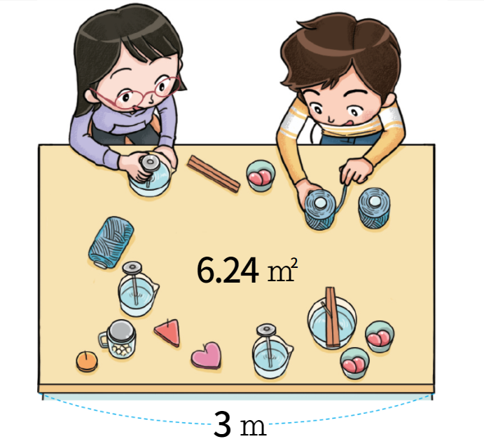




6-1
3. 소수의 나눗셈
suh_0601_03_0007_101_1
07 (소수)÷(자연수)를 알아볼까요(5)
다음 그림의 상황에 대하여 이야기해 봅시다.
Θ Description & Function
물음 1
물음 2
물음 3
탭 이벤트
확대 버튼 및 풀 팝업창(다음 슬라이드)
답 칸 클릭하면 답 나타남. 정답 확인 버튼은 정답 가리기로 토글 됨.
친구들이 무엇을 하고 있나요?
향초 만들기 체험장의 세로 길이를 알아보려 합니다.
#1
#2

Slide 4

6-1
3. 소수의 나눗셈
suh_0601_03_0007_101_1
07 (소수)÷(자연수)를 알아볼까요(5)
Θ Description & Function
<확대 버튼 클릭 시 나타나는 화면>
기존 개발물의 그림을 최대한 크게 넣어주세요.

Slide 5
6-1
3. 소수의 나눗셈
suh_0601_03_0007_101_1
07 (소수)÷(자연수)를 알아볼까요(5)
다음 그림의 상황에 대하여 이야기해 봅시다.
Θ Description & Function
물음 1
물음 2
물음 3
답 칸 클릭하면 답 나타남. 정답 확인 버튼은 정답 가리기로 토글 됨.
향초 체험장의 넓이는 몇 ㎡인가요?
6.24㎡입니다.
#1

Slide 6
6-1
3. 소수의 나눗셈
suh_0601_03_0007_101_1
07 (소수)÷(자연수)를 알아볼까요(5)
다음 그림의 상황에 대하여 이야기해 봅시다.
Θ Description & Function
물음 1
물음 2
물음 3
답 칸 클릭하면 답 나타남. 정답 확인 버튼은 정답 가리기로 토글 됨.
향초 체험장의 가로는 몇 m인가요?
3m입니다.
#1

Slide 7
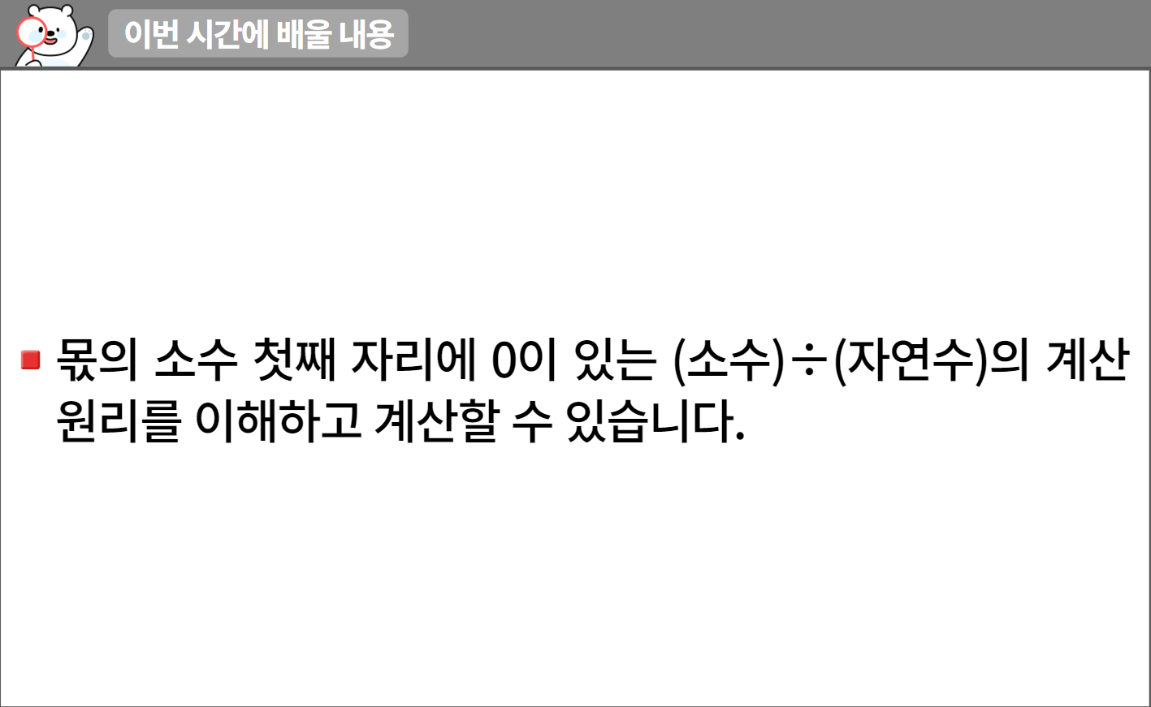
6-1
3. 소수의 나눗셈
suh_0601_03_0007_102_1
07 (소수)÷(자연수)를 알아볼까요(5)
수정사항
1 | 이번 시간에는 무엇을 배울까요 페이지 디자인 수정
2
3
4
5
1

Slide 8


6-1
3. 소수의 나눗셈
suh_0601_03_0007_201_1
07 (소수)÷(자연수)를 알아볼까요(5)
직사각형 모양의 향초 만들기 체험장은 넓이가 6.24 ㎡입니다. 향초 체험장의 가로가 3 m일 때 세로는 몇 m인지 알아봅시다.
Θ Description & Function
탭 이벤트
기존 개발물 그림 그대로 사용 (101_1)
답 칸 클릭하면 답 나타남. 정답 확인은 정답 가리기로 토글됨.
1
물음 1
물음 2
물음 3
향초 만들기 체험장의 세로는 몇 m인지 구하는 식을 써 보세요.
2
6.24÷3
3

Slide 9
6-1
3. 소수의 나눗셈
suh_0601_03_0007_201_1
07 (소수)÷(자연수)를 알아볼까요(5)
직사각형 모양의 향초 만들기 체험장은 넓이가 6.24 ㎡입니다. 향초 체험장의 가로가 3 m일 때 세로는 몇 m인지 알아봅시다.
Θ Description & Function
답 칸 클릭하면 답 나타남. 정답 확인은 정답 가리기로 토글됨.
물음 1
물음 2
물음 3
계산 결과를 어림해 보고, 어떻게 어림했는지 말해 보세요.
6.24는 6보다 큰 수이고 6÷3＝2이므로 6.24÷3의 몫은 2보다 클 것입니다.
1

Slide 10
6-1
3. 소수의 나눗셈
suh_0601_03_0007_201_1
07 (소수)÷(자연수)를 알아볼까요(5)
직사각형 모양의 향초 만들기 체험장은 넓이가 6.24 ㎡입니다. 향초 체험장의 가로가 3 m일 때 세로는 몇 m인지 알아봅시다.
Θ Description & Function
답 칸 클릭하면 답 나타남. 정답 확인은 정답 가리기로 토글됨.
물음 1
물음 2
물음 3
어떻게 계산하면 좋을지 말해 보세요.
분수의 나눗셈으로 바꾸어 계산합니다.
자연수의 나눗셈을 이용하여 계산하고, 몫을 배 합니다.
1
100
세로로 계산합니다.
1

Slide 11

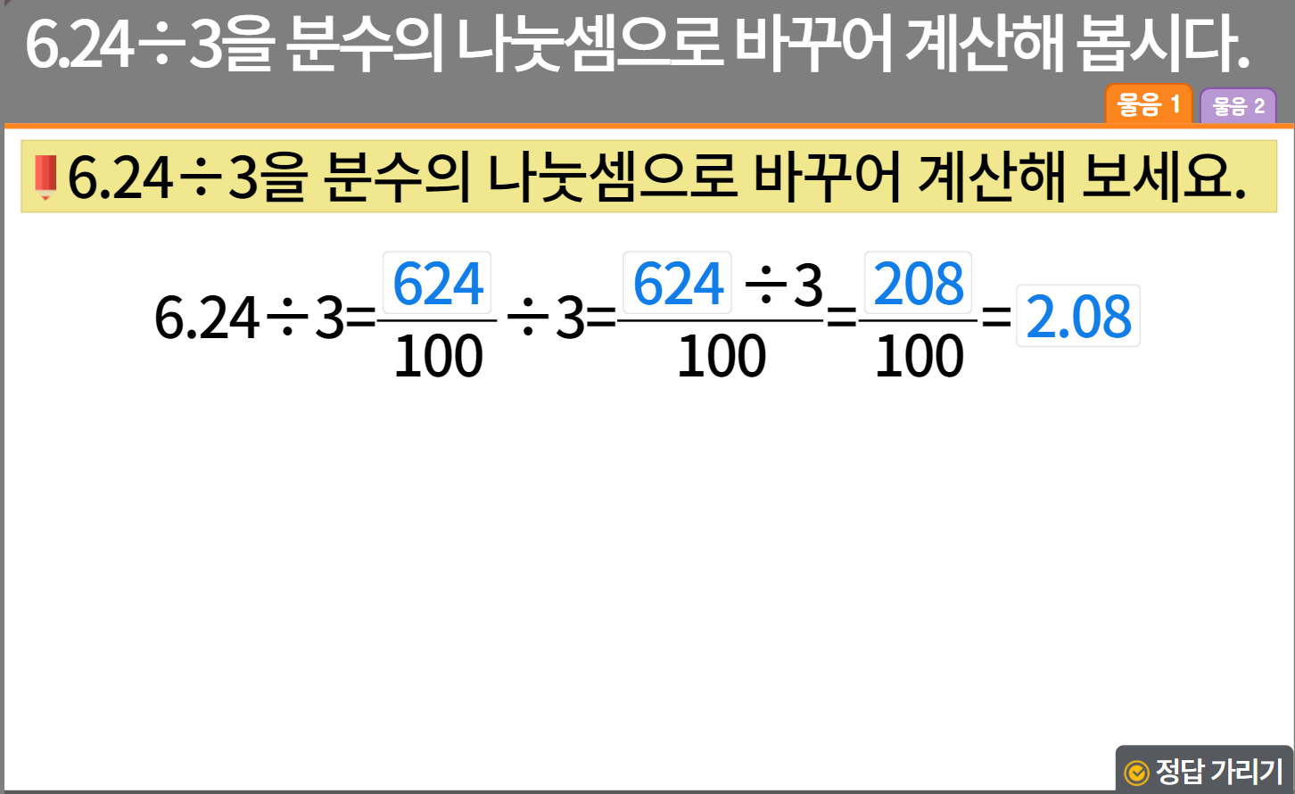

6-1
3. 소수의 나눗셈
suh_0601_03_0007_202_1
07 (소수)÷(자연수)를 알아볼까요(5)
수정사항
1 | 대발문 앞 연필 아이콘 추가
2 | 소발문 앞 블릿 수정
3 | 정답확인 버튼 디자인 수정 정답 확인 > 정답 가리기로 토글됨.
4
5
1
2
3

Slide 12
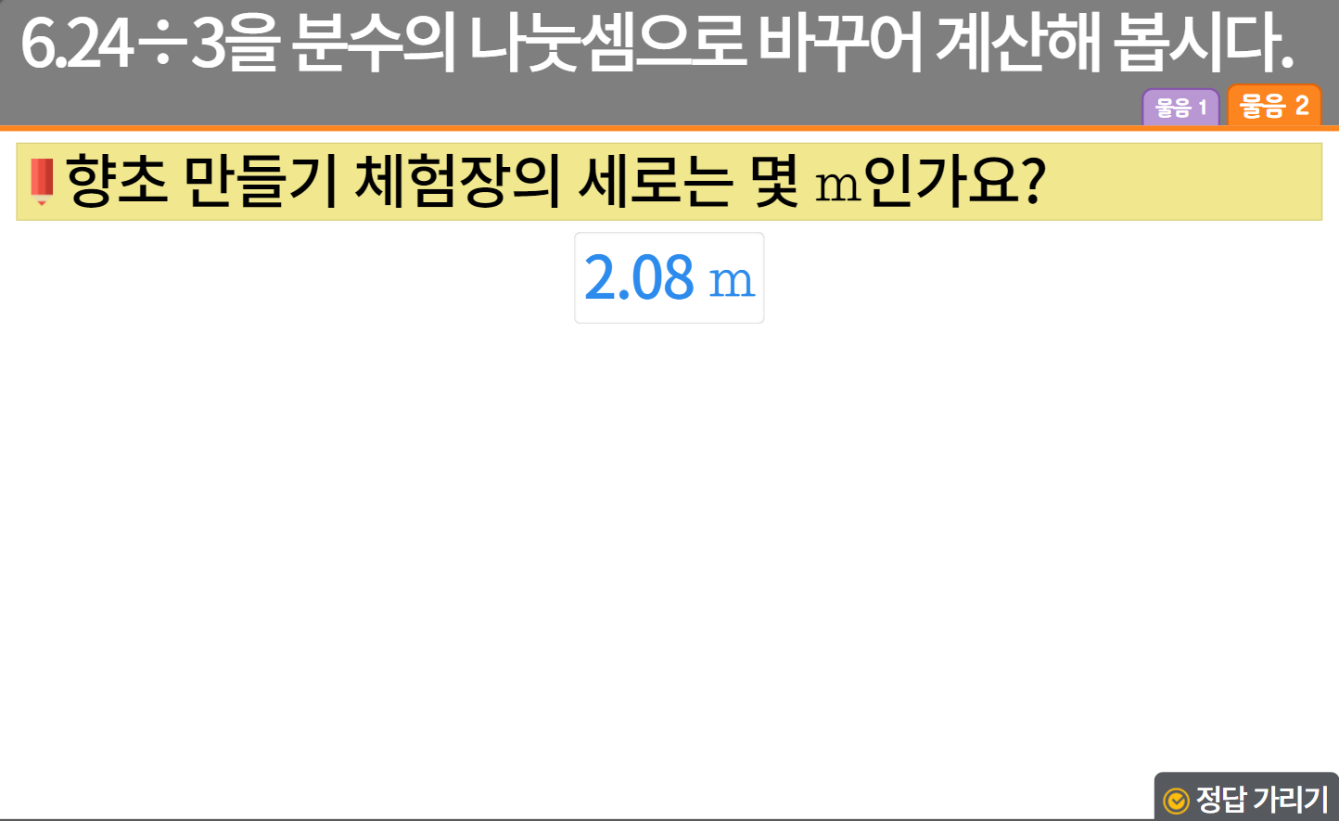
6-1
3. 소수의 나눗셈
suh_0601_03_0007_202_1
07 (소수)÷(자연수)를 알아볼까요(5)
수정사항
1 | 소발문 앞 블릿 수정
2 | 정답확인 버튼 디자인 수정 정답 확인 > 정답 가리기로 토글됨
3
4
5
1
2

Slide 13
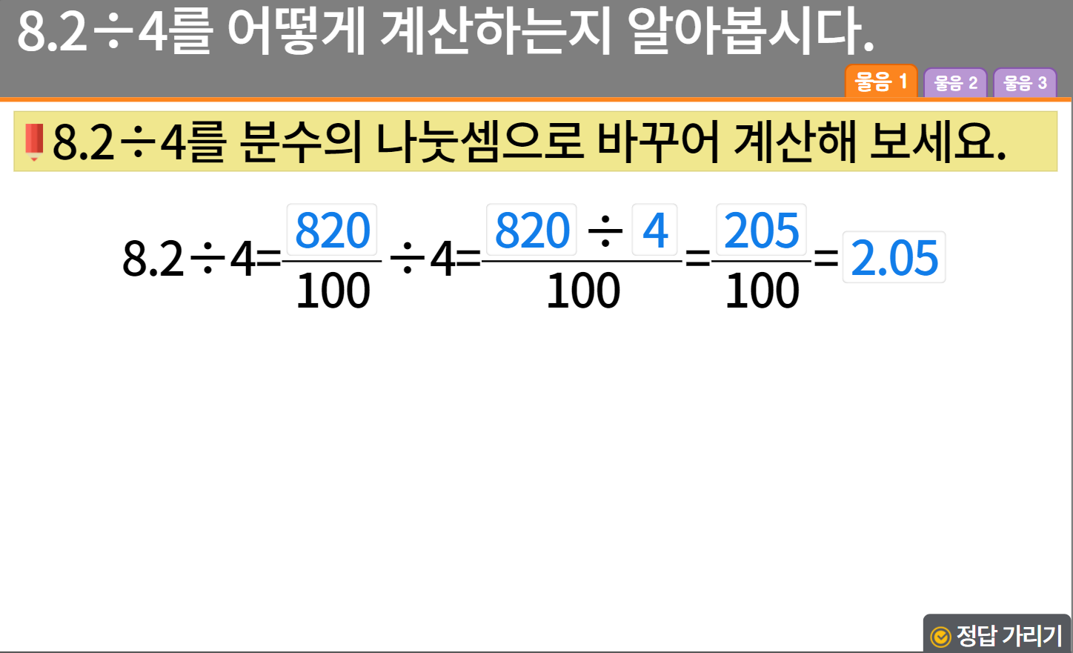
6-1
3. 소수의 나눗셈
suh_0601_03_0007_203_1
07 (소수)÷(자연수)를 알아볼까요(5)
수정사항
1 | 대발문 앞 연필 아이콘 추가
2 | 소발문 앞 블릿 수정
3 | 정답확인 버튼 디자인 수정 정답 확인 > 정답 가리기로 토글됨
4
5
1
2
3

Slide 14


6-1
3. 소수의 나눗셈
suh_0601_03_0007_203_1
07 (소수)÷(자연수)를 알아볼까요(5)
8.2÷4를 어떻게 계산하는지 알아봅시다
답 칸 클릭하면 답 나타남. 정답 확인 버튼은 정답 가리기로 토글됨.
물음 1
물음 2
물음 3
820÷4를 이용하여 8.2÷4를 계산하는 방법을 알아보세요.
1
100
배
205
2.05
820÷4= 8.2÷4=
1
100
배
#1

Slide 15
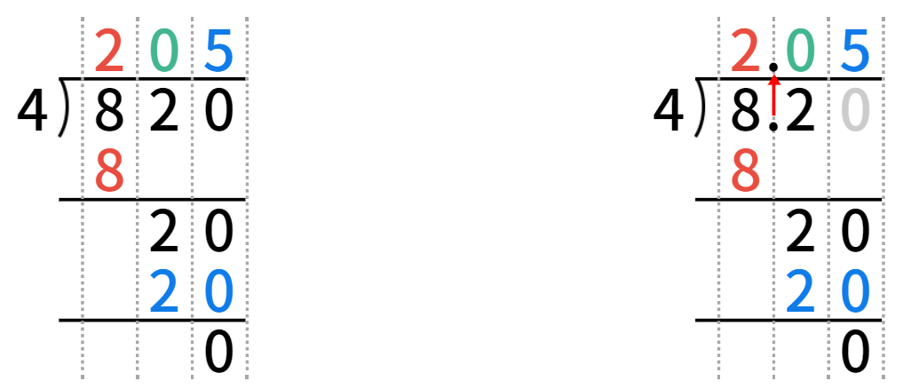



6-1
3. 소수의 나눗셈
suh_0601_03_0007_203_1
07 (소수)÷(자연수)를 알아볼까요(5)
8.2÷4를 어떻게 계산하는지 알아봅시다
기존 개발물 그림 그대로 활용
캐릭터, 말풍선 추가
물음 1
물음 2
물음 3
820÷4를 이용하여 8.2÷4를 계산하는 방법을 알아보세요.
1
4
몫의 소수 첫째 자리에
왜 0을 써야 할까요?

Slide 16
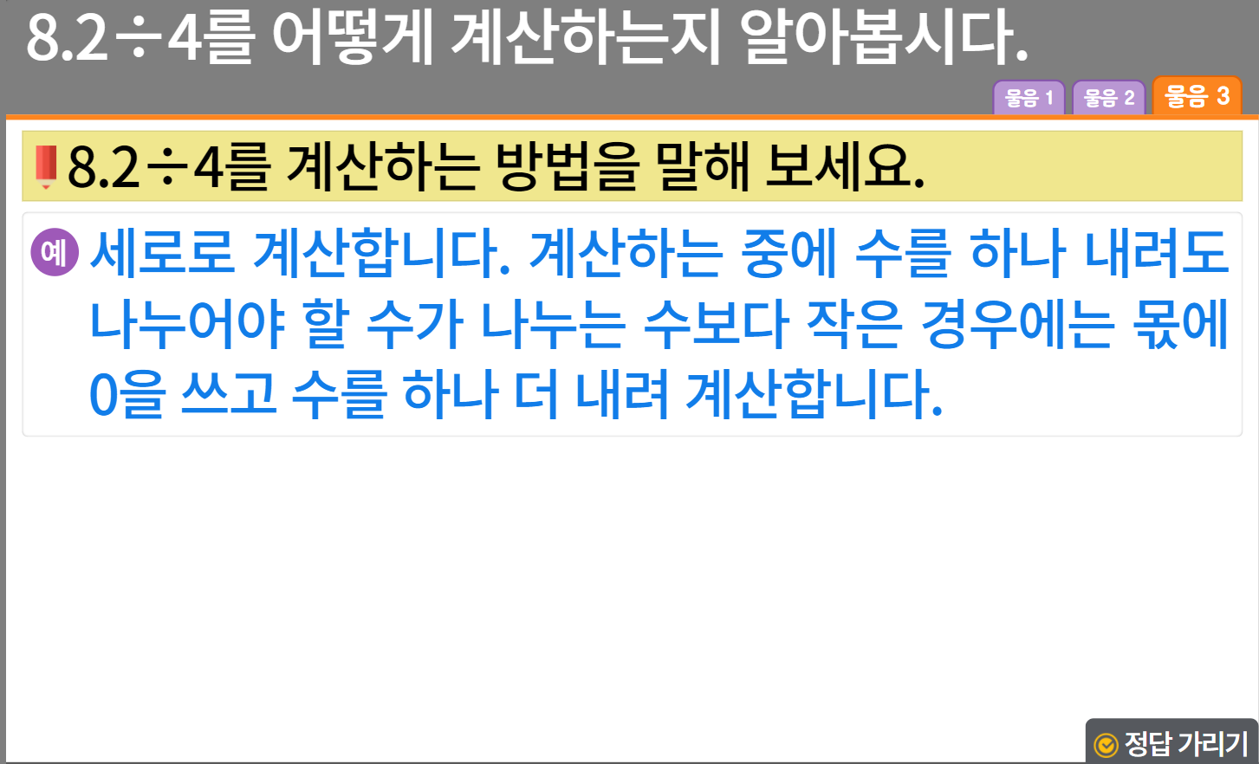
6-1
3. 소수의 나눗셈
suh_0601_03_0007_203_1
07 (소수)÷(자연수)를 알아볼까요(5)
수정사항
1 | 소발문 앞 블릿 수정
2 | 예 약물 디자인 수정
3 | 정답확인 버튼 디자인 수정 정답 확인 > 정답 가리기로 토글됨
4
5
1
2
3

Slide 17
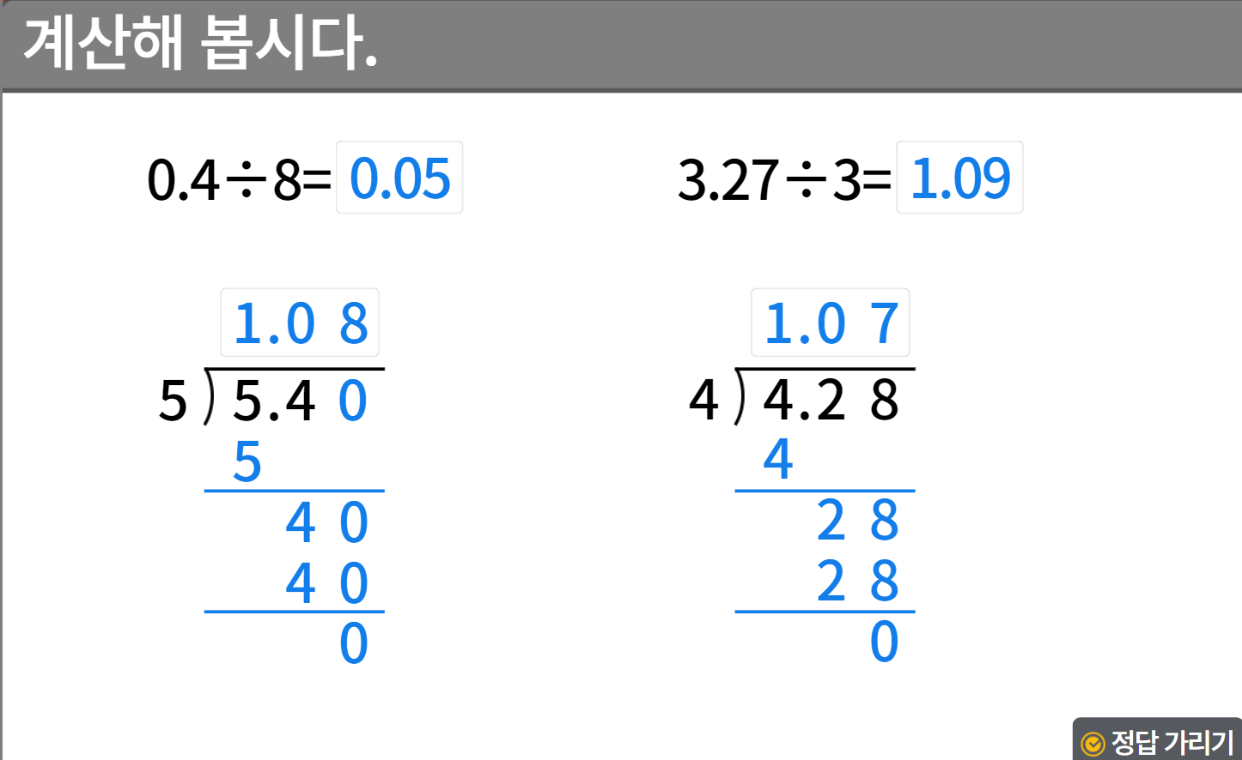
6-1
3. 소수의 나눗셈
suh_0601_03_0007_201_1
07 (소수)÷(자연수)를 알아볼까요(5)
수정사항
1 | 대발문 앞 연필 아이콘 추가
2 | 정답확인 버튼 디자인 수정 정답 확인 > 정답 가리기로 토글됨.
3
4
5
1
2

Slide 18
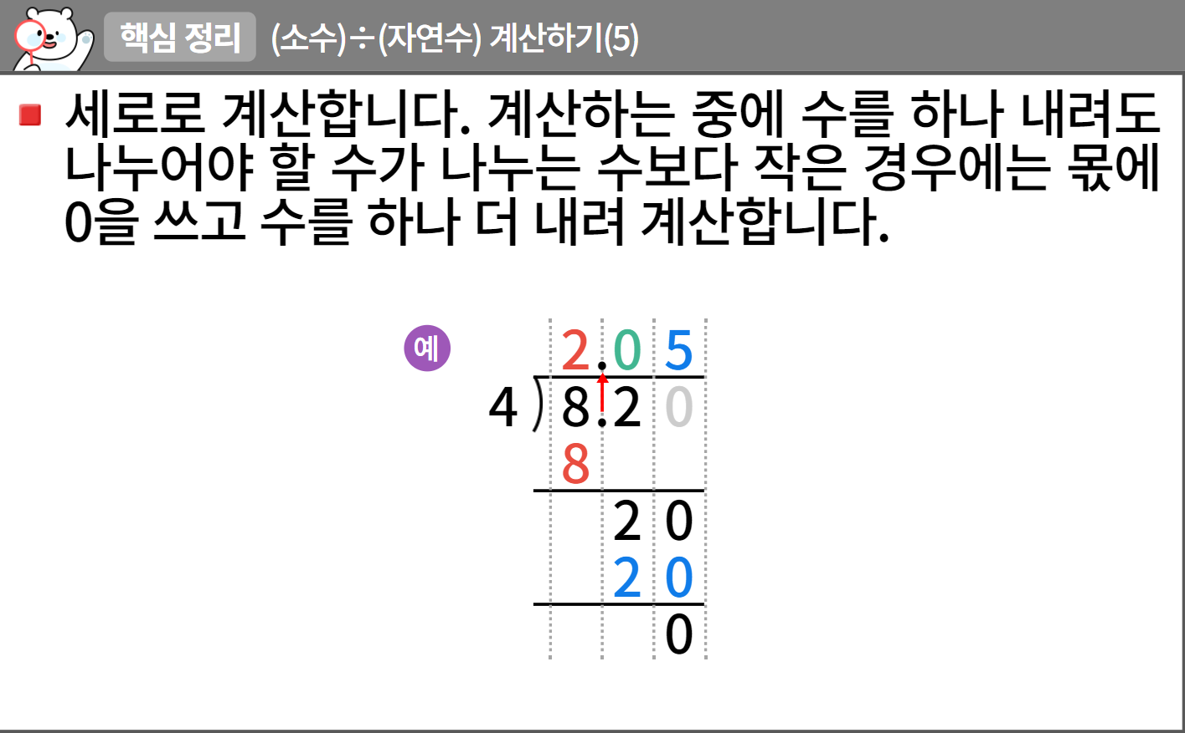
6-1
3. 소수의 나눗셈
suh_0601_03_0007_301_1
07 (소수)÷(자연수)를 알아볼까요(5)
수정사항
1 | 핵심정리 페이지 디자인 수정
2 | 블릿 디자인 수정
3 | 예 약물 디자인 수정
4
5
1
2
3
https://cdata2.tsherpa.co.kr/tsherpa/MultiMedia/Flash/2020/curri/index.html?flashxmlnum=yuni4856&classa=A8-C1-41-㎜-㎜-04-03-04-0-0-0-0&classno=㎜_41_04/suh_0404_02_0007/suh_0404_02_0007_301_1.html

Slide 19
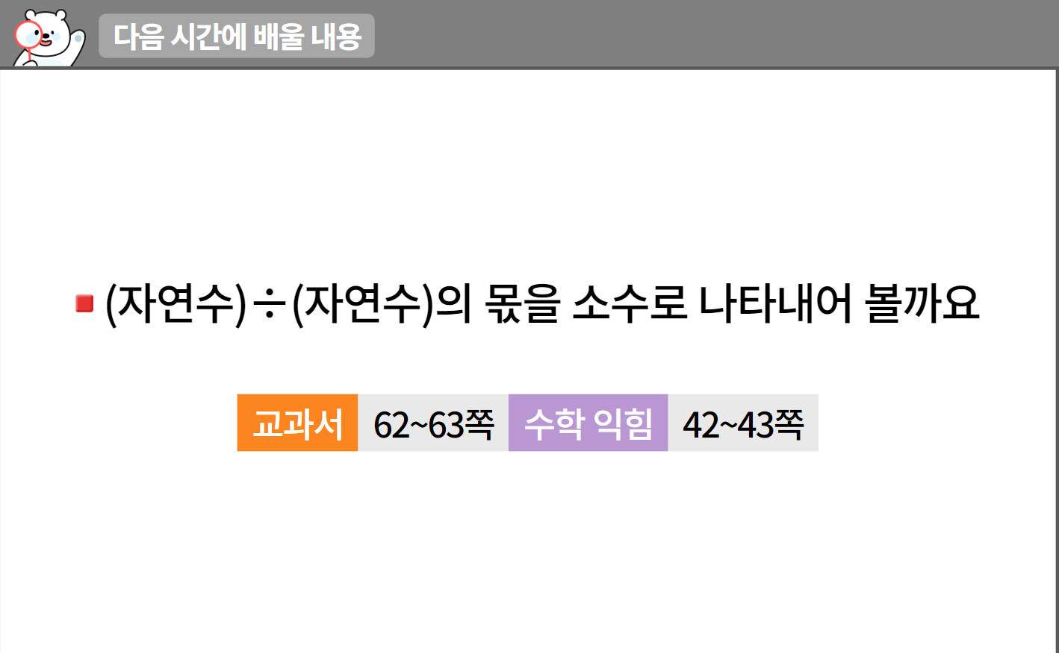
6-1
3. 소수의 나눗셈
suh_0601_03_0007_302_1
07 (소수)÷(자연수)를 알아볼까요(5)
수정사항
1 | 다음 시간에 배울 내용 페이지 디자인 수정
2 | 디자인 수정
3
4
5
1
2
http://cdata.tsherpa.co.kr/tsherpa/MultiMedia/Flash/2020/curri/index.html?flashxmlnum=soboro2&classa=A8-C1-62-KK-KA-02-03-04-0-0-0-0&classno=AA_SAMPLE/nproto_sample/DA/nproto_㎝n_912.html

Slide 20
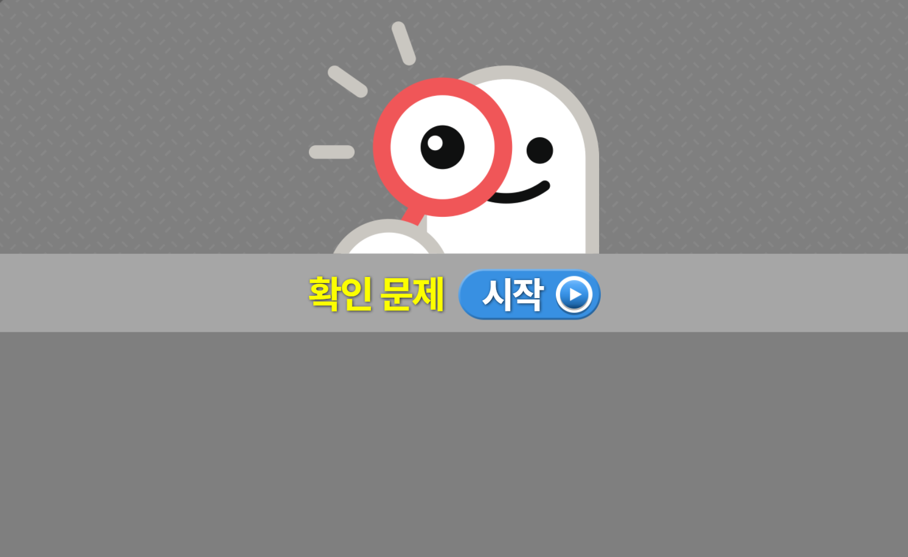
6-1
3. 소수의 나눗셈
suh_0601_03_0007_401_1.html
07 (소수)÷(자연수)를 알아볼까요(5)
수정사항
1 | 확인 문제 게이트 페이지 수정
2
3
4
5
1

Slide 21


6-1
3. 소수의 나눗셈
suh_0601_03_0007_401_1.html
07 (소수)÷(자연수)를 알아볼까요(5)
수정사항
기존 1,2번은 3,4번에 넣고 1, 2, 5번 문제 신규 추가 확인문제 디자인 수정 (비고란 링크 참고, 이하 공통)
1 | 답 칸 클릭하면 답 나타남. 정답 확인 버튼은 정답 가리기로 토글 됨.
2 | 풀이 확인 미니 팝업창 (다음 슬라이드)
3
4
5
문제 1
문제 2
문제 3
문제 4
문제 5
안에 알맞은 수를 써넣으시오.
1
100
배
1248÷6=208 12.48÷6=
2.08
1
100
배
#2
#1

Slide 22
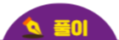
6-1
3. 소수의 나눗셈
suh_0601_03_0007_401_1.html
07 (소수)÷(자연수)를 알아볼까요(5)
수정사항
<풀이 확인 버튼 클릭 시 나타나는 화면>
1 | 볼드
2
3
4
5
문제 1
문제 2
문제 3
문제 4
문제 5
안에 알맞은 수를 써넣으시오.
1
100
배
1248÷6=208 12.48÷6=
2.08
#1
1
100
#1
1
100
나누어지는 수가 배되었으므로 몫도 배 되어야 합니다. 따라서 몫은 208의 배인 2.08입니다.
1
100
배
#1
1
100
#1

Slide 23


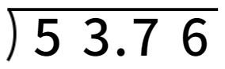
6-1
3. 소수의 나눗셈
suh_0601_03_0007_401_1.html
07 (소수)÷(자연수)를 알아볼까요(5)
수정사항
1 | 답 칸 클릭하면 답 나타남. 정답 확인 버튼은 정답 가리기로 토글 됨.
2
3
4
5
문제 1
문제 2
문제 3
문제 4
문제 5
안에 알맞은 수를 써넣으시오.
2 . 0 5
3
6 . 1 5
6
1 5
1 5
0
#1

Slide 24
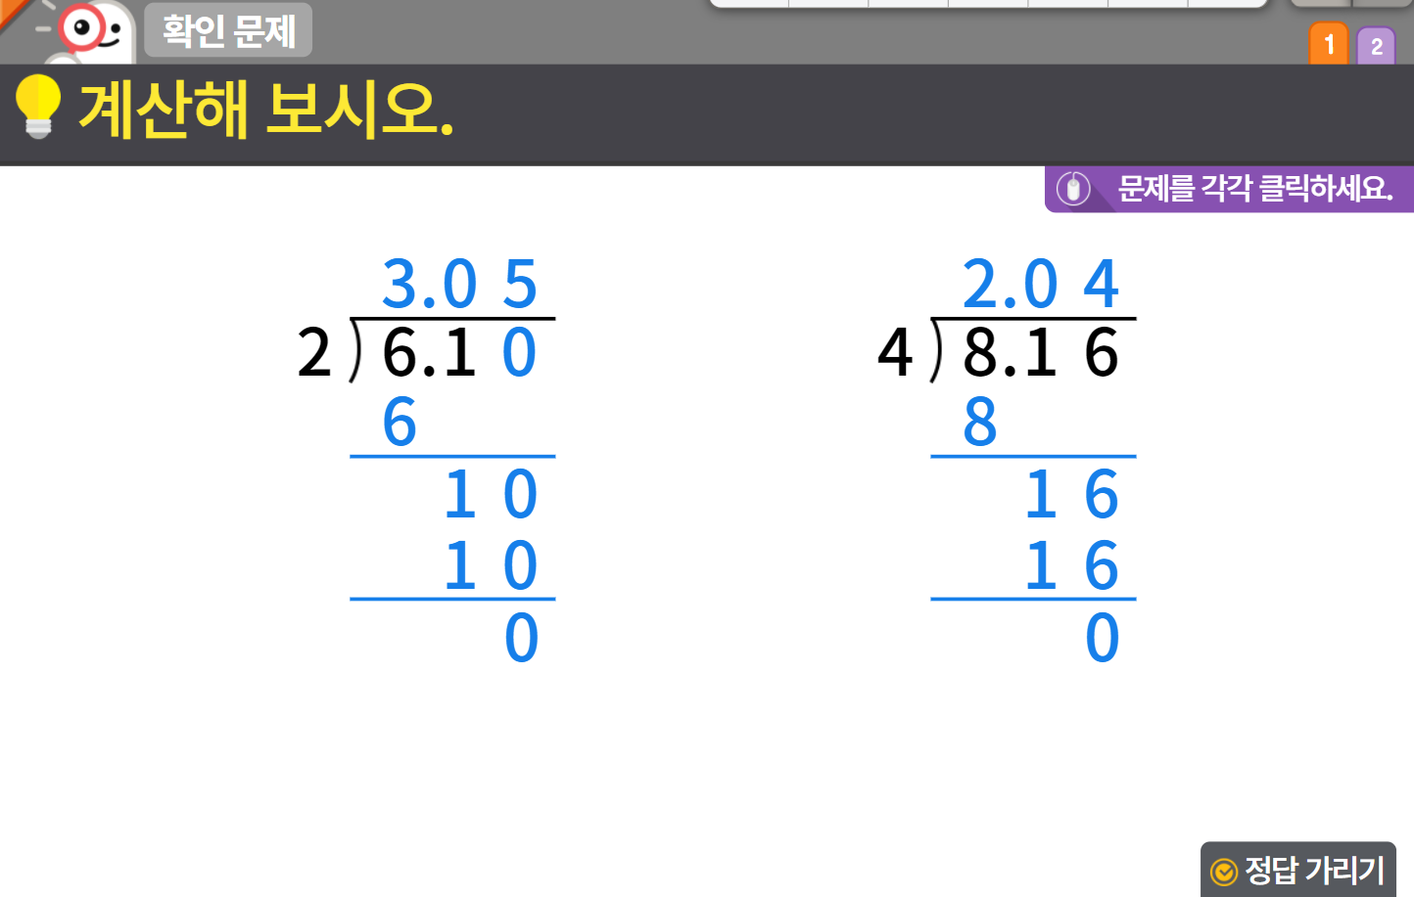

6-1
3. 소수의 나눗셈
suh_0601_03_0007_401_1.html
07 (소수)÷(자연수)를 알아볼까요(5)
수정사항
기존 1,2번은 3,4번에 넣고 1, 2, 5번 문제 신규 추가
1 | 발문 앞 블릿 디자인 수정
2 | 지시문 디자인 수정 볼드 > 문제, 각각, 클릭
3 | 정답 확인>정답 가리기로 토글됨.
4
5
1
2
3
http://cdata.tsherpa.co.kr/tsherpa/MultiMedia/Flash/2020/curri/index.html?flashxmlnum=soboro2&classa=A8-C1-62-KK-KA-02-03-04-0-0-0-0&classno=AA_SAMPLE/nproto_sample/DA/nproto_㎝n_914.html

Slide 25
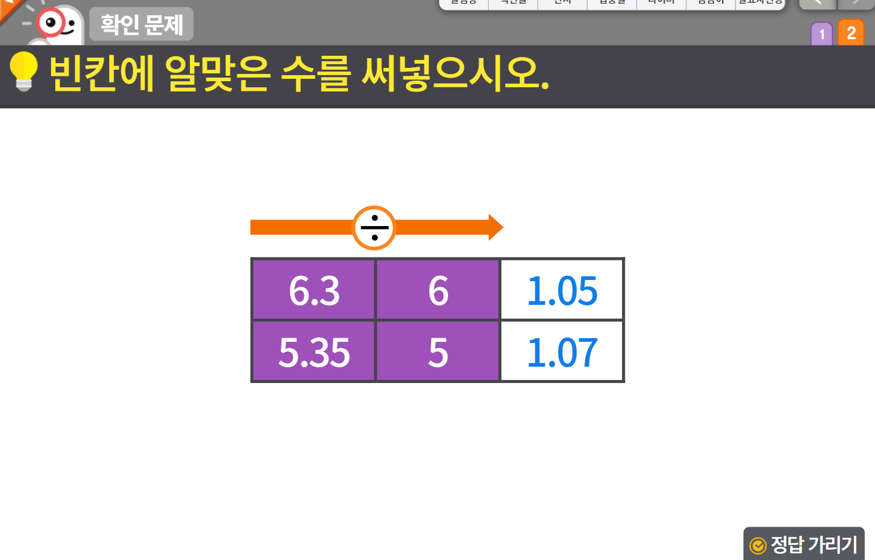
6-1
3. 소수의 나눗셈
suh_0601_03_0007_401_1.html
07 (소수)÷(자연수)를 알아볼까요(5)
수정사항
기존 1,2번은 3,4번에 넣고 1, 2, 5번 문제 신규 추가
1 | 발문 앞 블릿 디자인 수정
2 | 표 디자인 수정
3 | 정답 확인>정답 가리기로 토글됨.
4 | 풀이 확인 미니 팝업창 추가 (다음 슬라이드)
5
1
2
4
3

Slide 26
6-1
3. 소수의 나눗셈
suh_0601_03_0007_401_1.html
07 (소수)÷(자연수)를 알아볼까요(5)
수정사항
<풀이 확인 버튼 클릭 시 나타나는 화면>
1 | 볼드
2
3
4
5
1
2
630÷6＝105 이므로 6.3÷6＝1.05
535÷5＝107 이므로 5.35÷5＝1.07
1
1

Slide 27
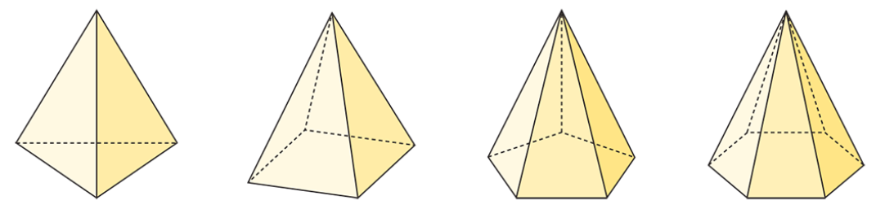
6-1
3. 소수의 나눗셈
suh_0601_03_0007_401_1.html
07 (소수)÷(자연수)를 알아볼까요(5)
수정사항
1 | 답 칸 클릭하면 답 나타남. 정답 확인 버튼은 정답 가리기로 토글 됨.
2 | 풀이 확인 미니 팝업창 풀이 확인 클릭 시 미니 팝업창 뜸.
3 | 볼드
4 | 그림 출처: 수익 29쪽 3번 https://cdata2.tsherpa.co.kr/tsherpa/MultiMedia/Flash/2019/curri/MM_61_03/suhi_0601_02/images/suhi_0601_02_0008/suhi_0601_02_0008_03.png 2번째 사각뿔
5
문제 1
문제 2
문제 3
문제 4
문제 5
모든 모서리의 길이가 같은 사각뿔이 있습니다. 모든 모서리의 길이의 합이 8.56m일 때 한 모서리의 길이는 몇 m인지 구해 보시오.
1.07
m
#3
#4
그림과 같이 사각뿔의 모서리는 모두 8개입니다. 모든 모서리의 길이가 같고 합이 8.56m이므로 한 모서리의 길이를 구하려면 8.56÷8을 해야 합니다. 한 모서리의 길이: 8.56÷8＝1.07(m)
#3
#3
#2
#1

